Slide 1
Познавательный проект по формированию здорового образа жизни «Ветер, воздух, человек» для детей старшего дошкольного возраста
Негосударственное дошкольное образовательное учреждение
«Детский сад № 44» ОАО «РЖД»
Автор проекта: воспитатель 1 квалификационной категории Герасимова Ольга Николаевна
г. Куровское 2013 год

Slide 2
Актуальность проекта.
Формирование здорового образа жизни – это всегда актуальная задача. Узнать, как устроен наш организм, что необходимо для функционирования всех органов и систем, зачем нужен воздух – хотят все дети. В своем проекте я хотела расширить представления детей о роли воздуха в жизни человека и влияния его на здоровье.
Продолжительность проекта: 3 летних месяца
Тип проекта: групповой, исследовательский, познавательный, творческий.
Участники проекта: дети старшей группы, воспитатель.
Планируемые результаты:
В результате экспериментальной деятельности определить, что воздух невидимый, заполняет все пространство, находится внутри человека, имеет силу, разные качества,
Разучить новые упражнения дыхательной гимнастики, активно использовать их в дальнейшей работе с детьми.
Укрепить здоровье детей,
Расширить словарный запас детей определениями.

Slide 3
Цель:
рассказать детям о значимости воздуха для жизни человека, формировать начальное понятие о том, как влияет свежий воздух и правильное дыхание на здоровье человека.
Задачи:
Расширять кругозор детей о частях тела (в частности о носе как органе дыхания и обоняния);
Развивать дыхательную функцию дошкольников;
Развитие познавательных способностей и творческого воображения;
Формирование начальных предпосылок исследовательской деятельности способность выдвигать гипотезы и самостоятельно сформулировать выводы;
Уточнение представления детей о ветре;
Учить детей обнаруживать воздух в разных предметах;
Обобщить, уточнить знания детей о воздухе; закрепить элементарные представления об источниках загрязнения воздуха, о значении чистого воздуха для нашего здоровья, о некоторых правилах экологической безопасности.

Slide 4
Этапы реализации проекта:
1 этап – подготовительный
Изучение методической литературы и ее анализ, составление плана проекта, изготовление демонстрационного материала и подготовка оборудования, консультация инструктора по физической культуре и старшего воспитателя.
2 этап – основной
Реализация проекта по видам деятельности

Slide 5
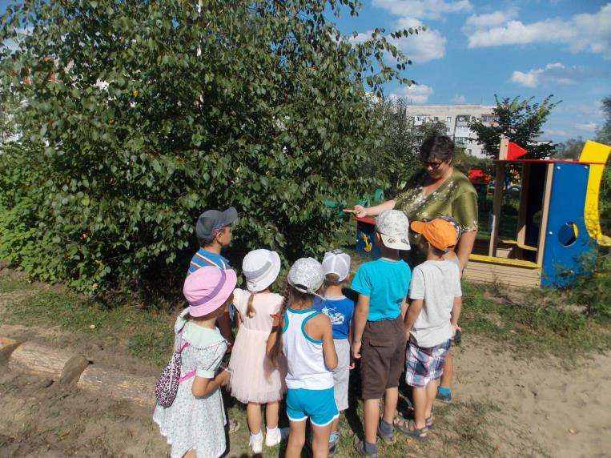
Наблюдения на прогулке

Slide 6
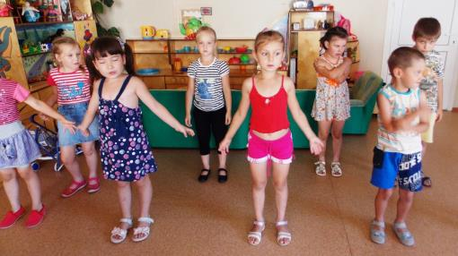
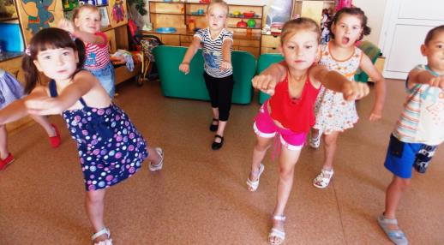
Деятельность, направленная на формирование правильного дыхания.
Упражнения «Насосик», «Качели» (по методике А. Стрельниковой)

Slide 7
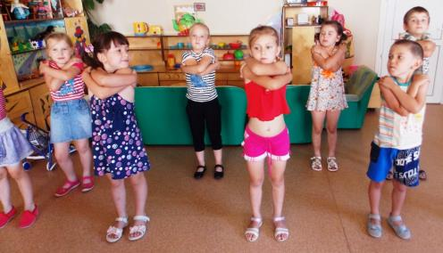
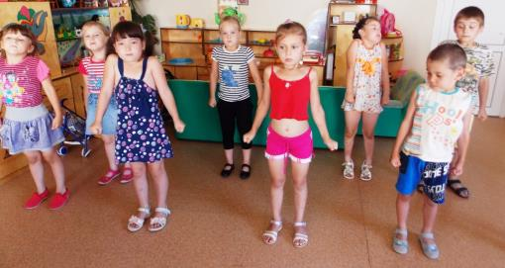
Деятельность, направленная на формирование правильного дыхания.
Дыхательные упражнения

Slide 8
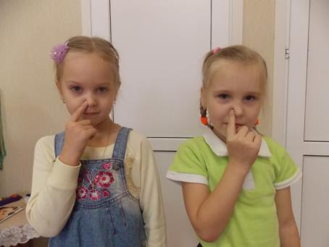
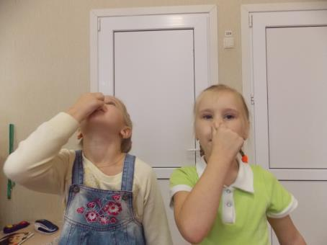
Деятельность, направленная на формирование правильного дыхания.
Дыхание через одну ноздрю
Игровое упражнение «Водолазы выглядывают из воды»

Slide 9
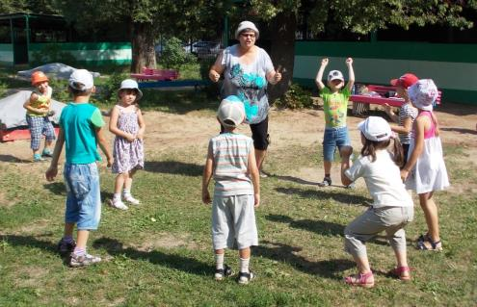
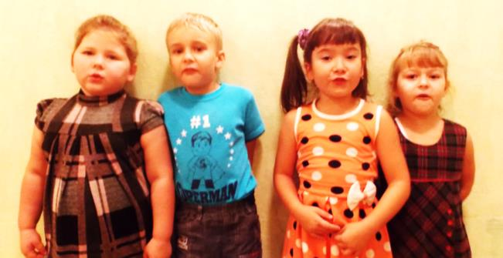
Деятельность, направленная на формирование правильного дыхания.
Произношение различных звуков на выдохе

Slide 10
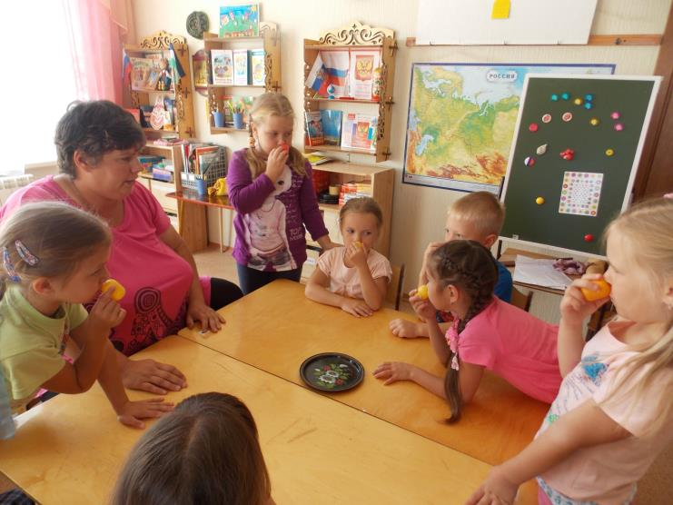
Игровая деятельность
Дидактическая игра «Угадай по запаху»

Slide 11
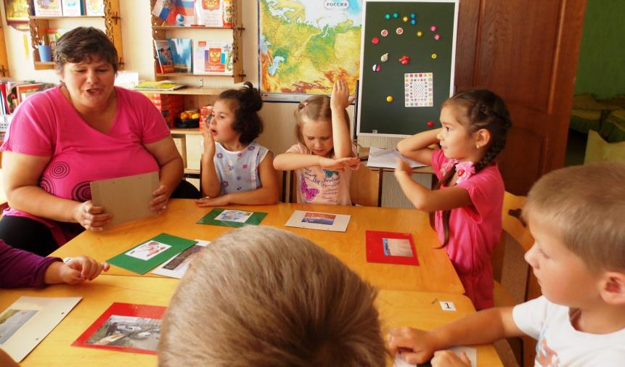
Игровая деятельность
Дидактическая игра «Плохой-хороший ветер»

Slide 12
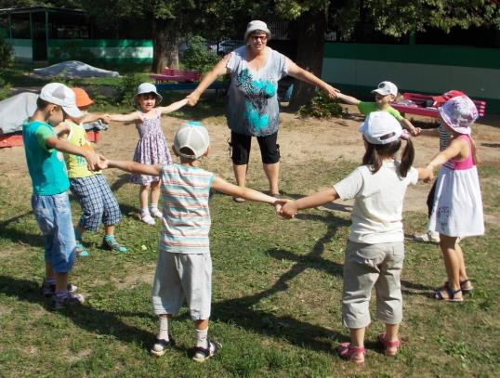
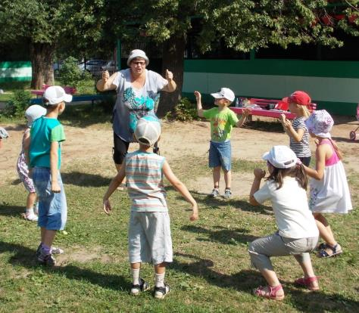
Игровая деятельность
Подвижная игра «Воздушный шар»

Slide 13
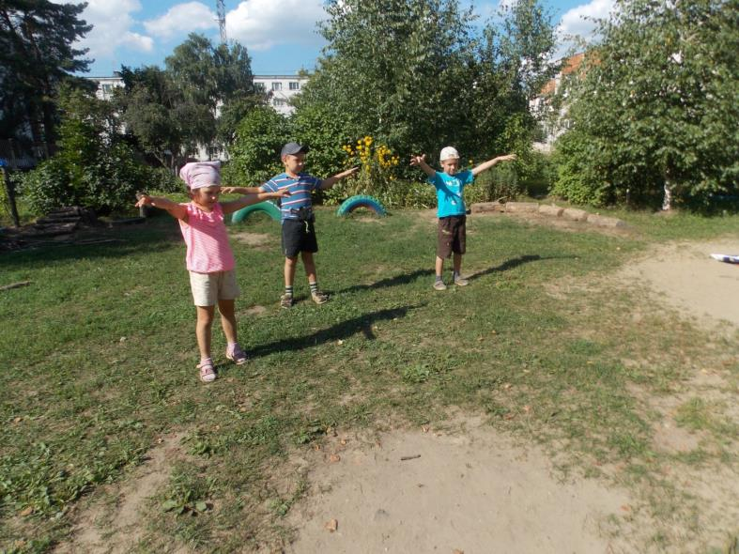
Игровая деятельность
Игры-превращения

Slide 14
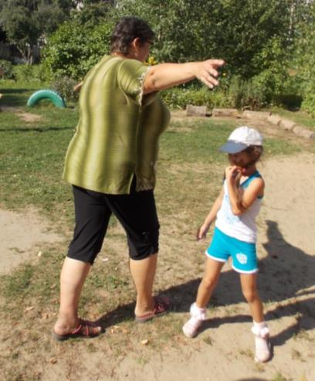
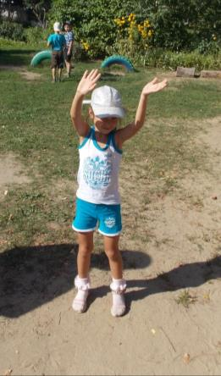
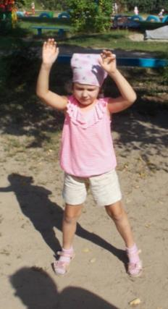
Игровая деятельность
Театрализованная игра «Покажи свой ветер»

Slide 15
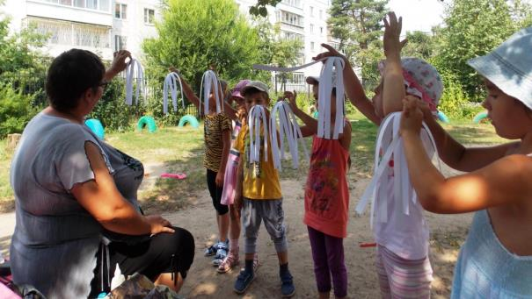
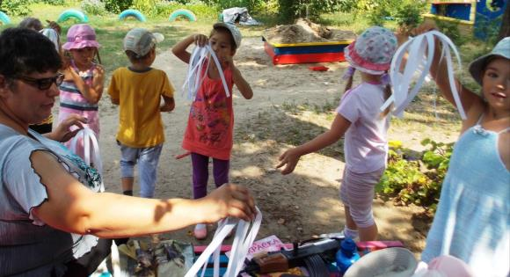
Игровая деятельность
Игры
с
султанчиками

Slide 16
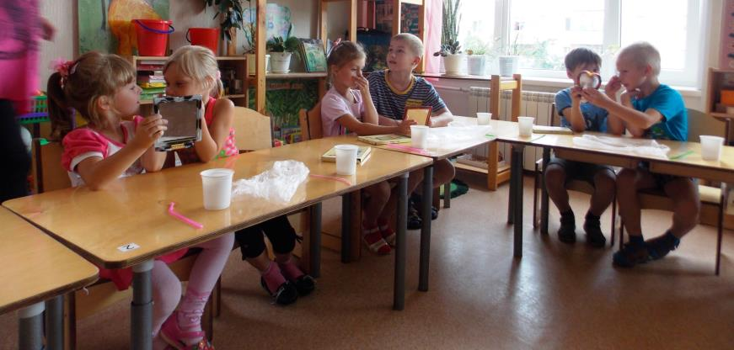
Исследовательская деятельность
«Мой нос» (рассматривание строения носа в зеркале)

Slide 17
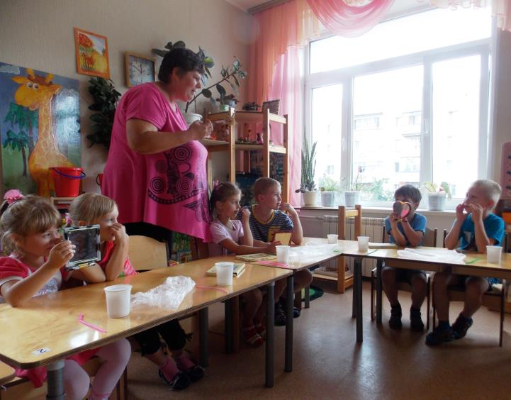
Исследовательская деятельность
Чей нос больше

Slide 18
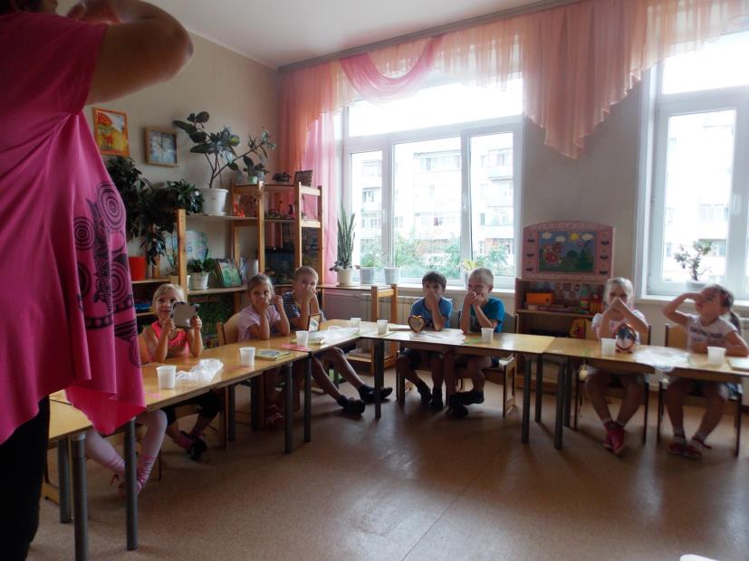
Исследовательская деятельность
Чтение стихотворения, зажав пальцами нос

Slide 19
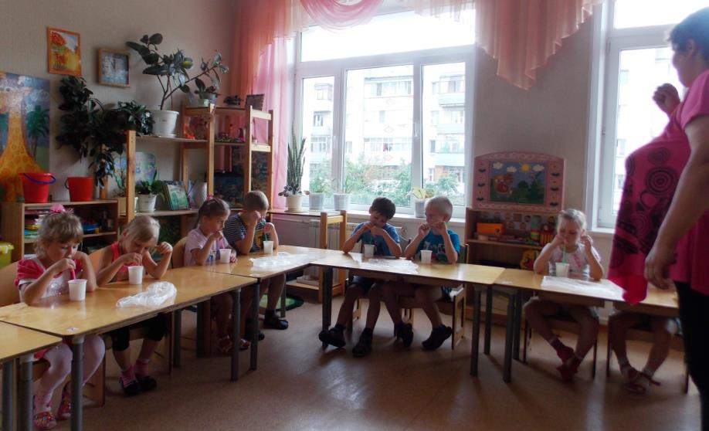
Исследовательская деятельность
Воздух внутри нас

Slide 20
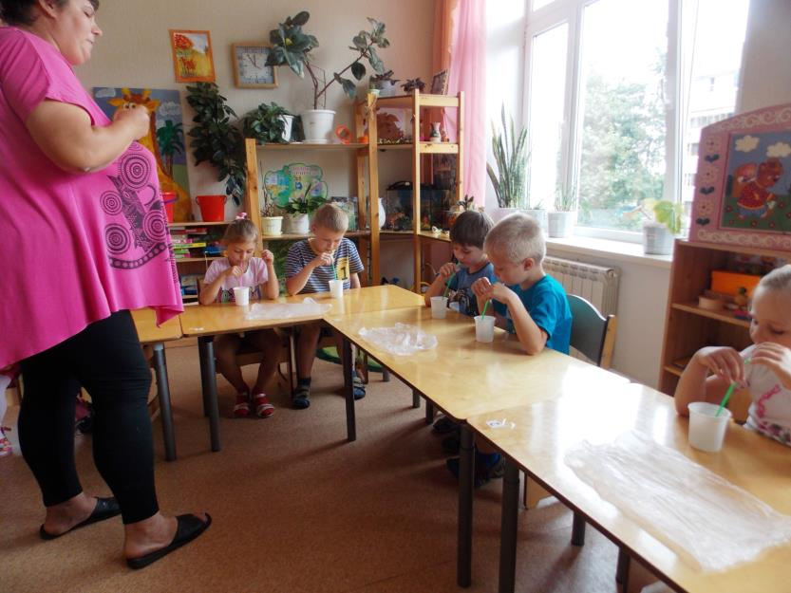
Исследовательская деятельность
Вот она – сила воздуха

Slide 21
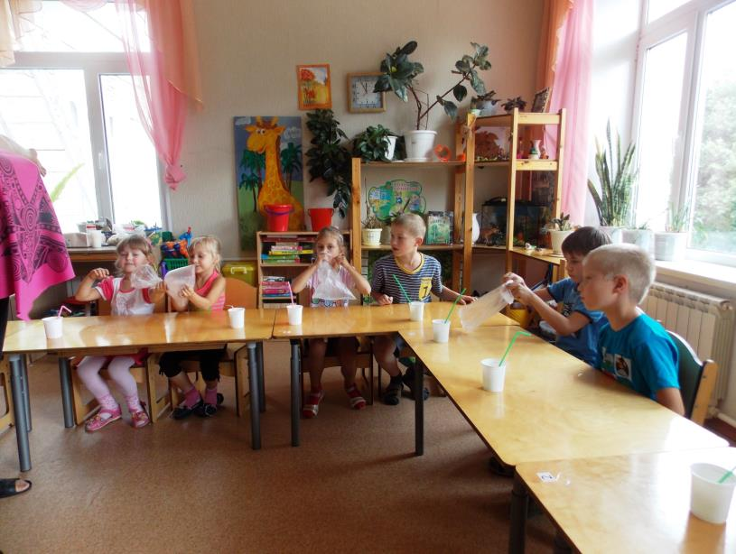
Исследовательская деятельность
Что внутри пакета

Slide 22
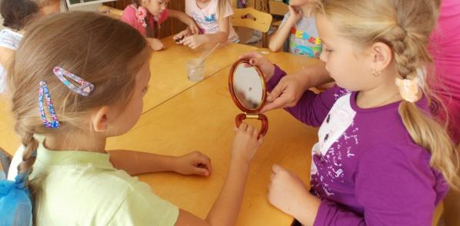
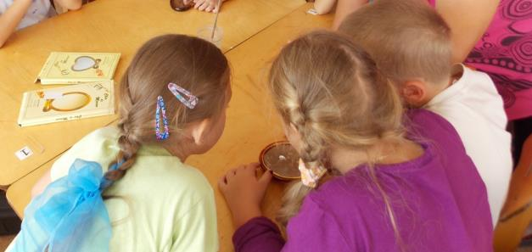
Исследовательская деятельность
Почему капли дождя не падают равными полосками

Slide 23
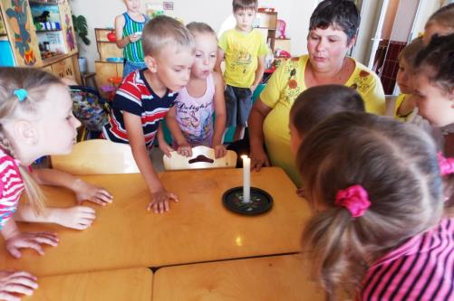
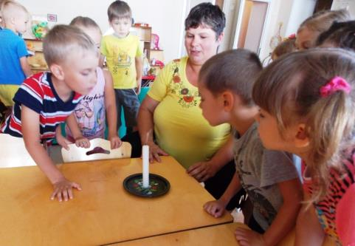
Исследовательская деятельность
Кто наклонил пламя Почему свеча потухла

Slide 24
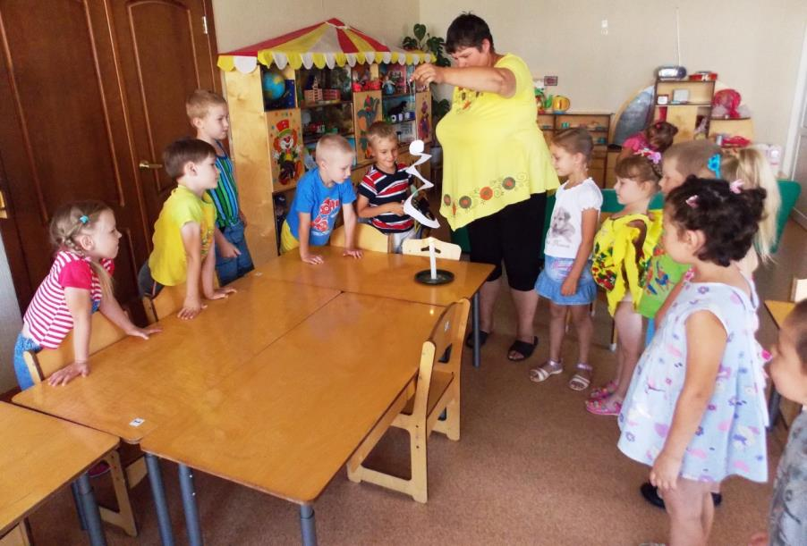
Исследовательская деятельность
Почему змейка крутится

Slide 25
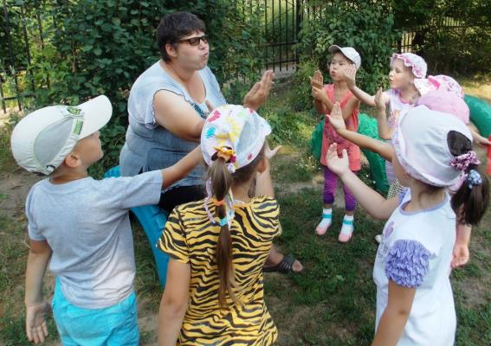
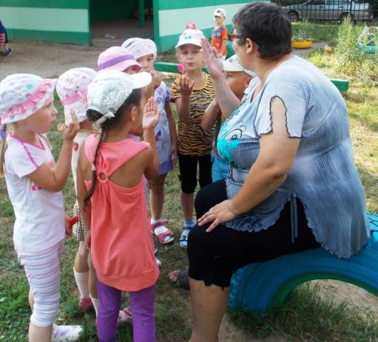
Эксперименты на прогулке
Дуем на ладонь

Slide 26
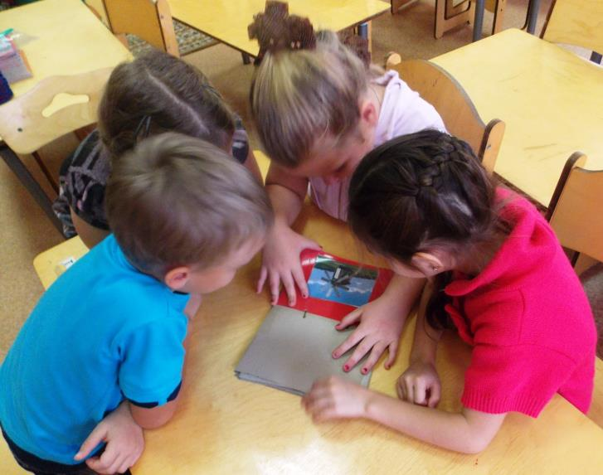
Рассматривание иллюстраций
Деятельность ветра

Slide 27
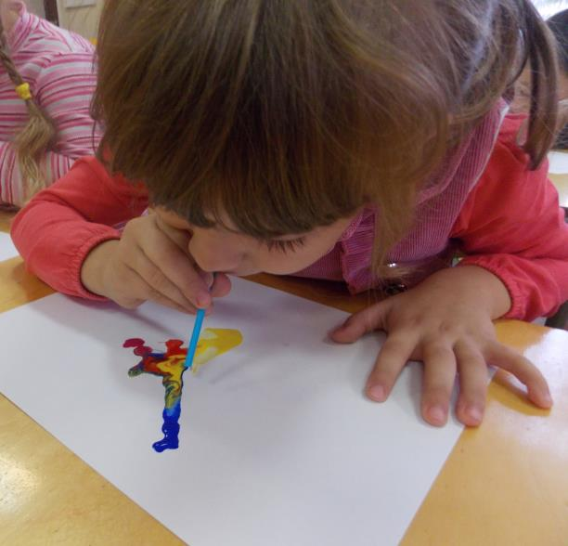
Изодеятельность
Раздувание красок

Slide 28
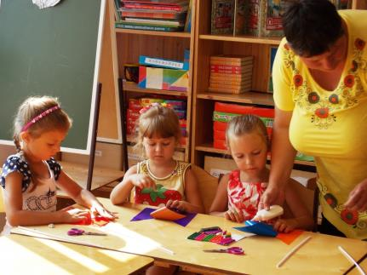
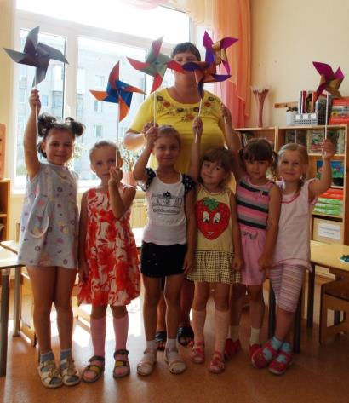
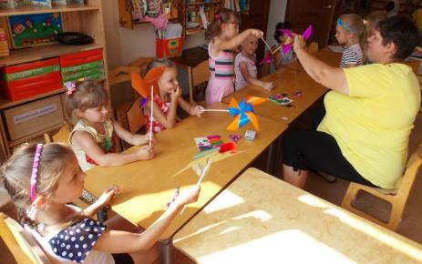
Ручной труд
Изготовление вертушки

Slide 29
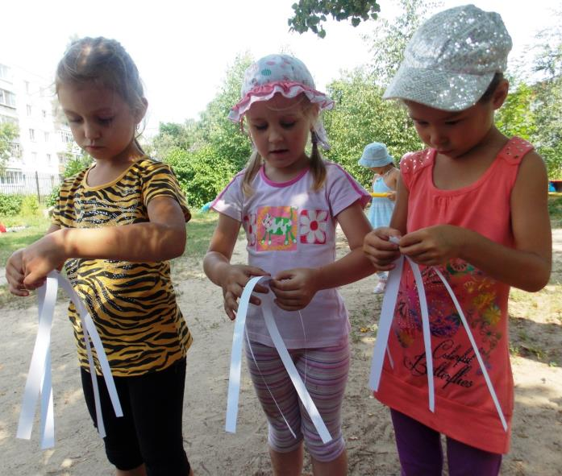
Ручной труд
Мастерим султанчики

Slide 30
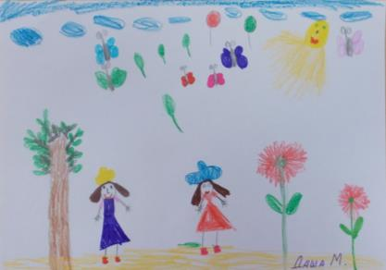
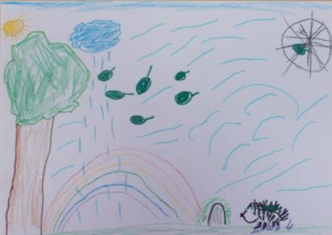
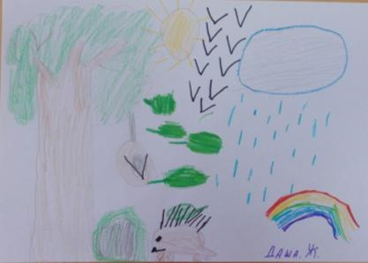
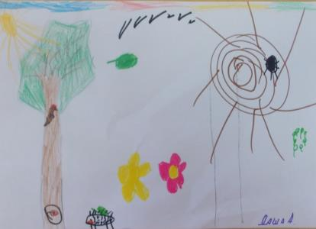
Придумывание рассказа «Путешествие листочка»

Slide 31
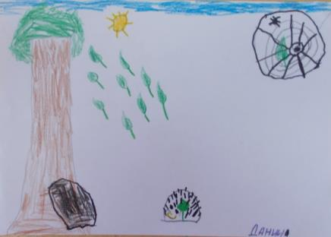
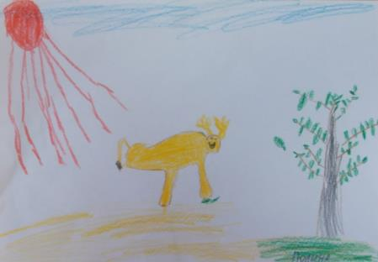
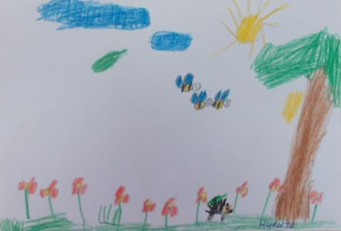
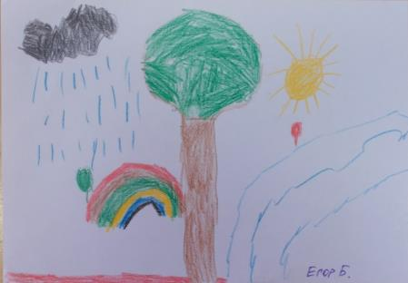

Slide 32
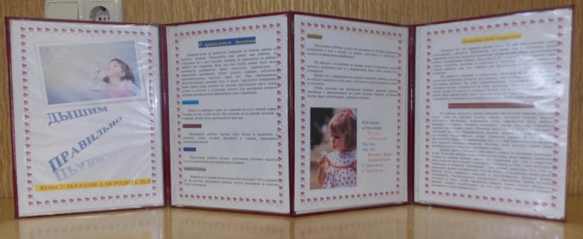
Работа с родителями
Анкетирование родителей на тему: «Ведет ли ваша семья здоровый образ жизни».
Консультация для родителей: «Дышим правильно», «Игры с ветром», «О правильном дыхании»
Оформление наглядного материала для родителей.

